Slide 1


Sequential Testing Problem
Decision Support Systems and Analytics
Riccardo Moccia

Slide 2
Overview
Descrizione Problema
Complessità(perché servono euristiche)
Metodo esatto
Simulated annealing
Euristiche greedy
Implementazione
Test
Risultati
Conclusioni e idee per sviluppi futuri

Slide 3
Descrizione problema
Input
Un DAG 𝐺=(𝑉,𝐸)
Per ogni nodo/test 𝑖∈𝑉:
costo 𝑐(𝑖)>0
probabilità di successo 𝑝(𝑖)∈(0,1)
Vincoli
Se c’è un arco 𝑢→𝑣, allora 𝑢 deve comparire prima di 𝑣
(ordine topologico)
Output
Un ordine topologico 𝜋 che minimizza il costo atteso

Slide 4
Applicazioni sequential testing
Assunzione operativa
I test vengono eseguiti in sequenza
Ci si ferma al primo fallimento (se un test fallisce, non ha senso proseguire)
Alcuni ambiti applicativi:
Diagnosi: appena trovi un problema puoi interrompere
Controllo qualità: stop alla prima non conformità
Pipeline/validazioni: fallimento blocca step successivi

Slide 5
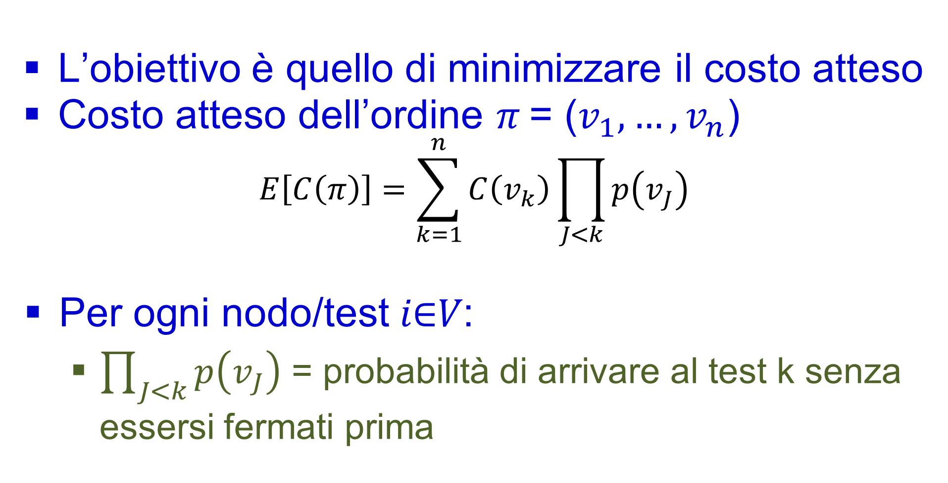
Funzione obiettivo: costo atteso
L’obiettivo è quello di minimizzare il costo atteso
Costo atteso dell’ordine 𝜋 = ($v_{1},…,v_{n}$)
$$E\left[C\left(π\right)\right]=\sum_{k=1}^{n}{C\left(v_{k}\right)}\prod_{J<k}{p\left(v_{J}\right)}$$
Per ogni nodo/test 𝑖∈𝑉:
$\prod_{J<k}{p\left(v_{J}\right)}$ = probabilità di arrivare al test k senza essersi fermati prima

Slide 6
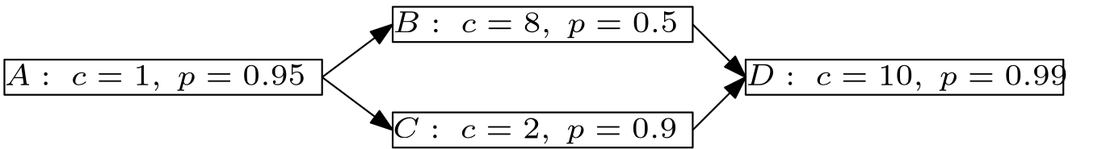
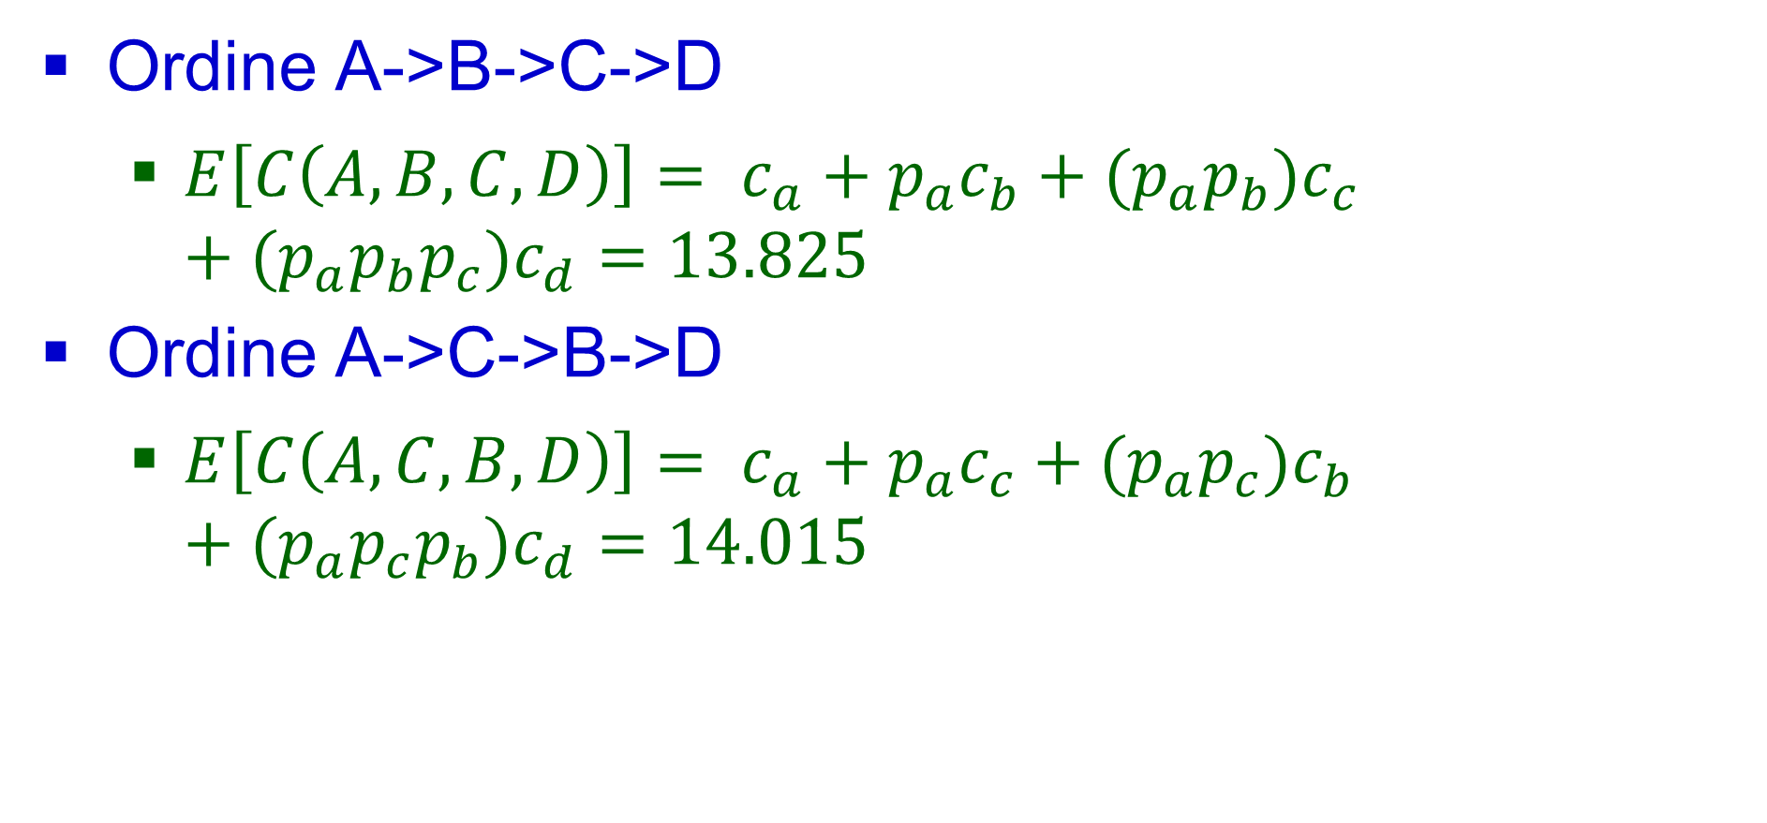
Esempio
Ordine A->B->C->D
$E\left[C\left(A,B,C,D\right)\right]= c_{a}+p_{a}c_{b}+{(p}_{a}p_{b})c_{c}+{(p}_{a}p_{b}p_{c})c_{d}=13.825$
Ordine A->C->B->D
$E\left[C\left(A,C,B,D\right)\right]= c_{a}+p_{a}c_{c}+{(p}_{a}p_{c})c_{b}+{(p}_{a}p_{c}p_{b})c_{d}=14.015$
​

Slide 7
Complessità(perché servono euristiche)
Se non ci sono vincoli (test indipendenti e nessun DAG), l’ordine ottimo è “semplice”
Introducendo vincoli di precedenza generali (ordine parziale/DAG), trovare l’ordine che minimizza il costo atteso diventa NP-hard [Berend et al. 14]
Proof by reduction from the optimal linear arrangement

Slide 8
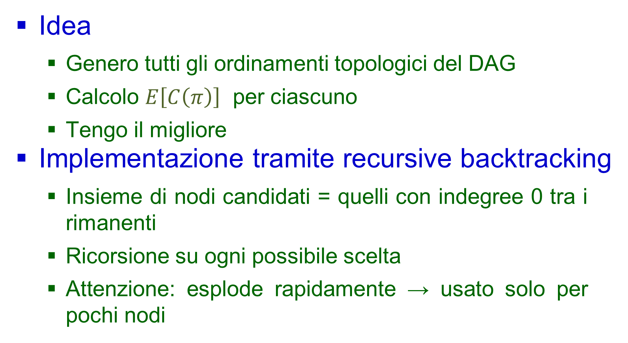
Metodo esatto
Idea
Genero tutti gli ordinamenti topologici del DAG
Calcolo $E\left[C\left(π\right)\right]$ per ciascuno
Tengo il migliore
Implementazione tramite recursive backtracking
Insieme di nodi candidati = quelli con indegree 0 tra i rimanenti
Ricorsione su ogni possibile scelta
Attenzione: esplode rapidamente → usato solo per pochi nodi

Slide 9
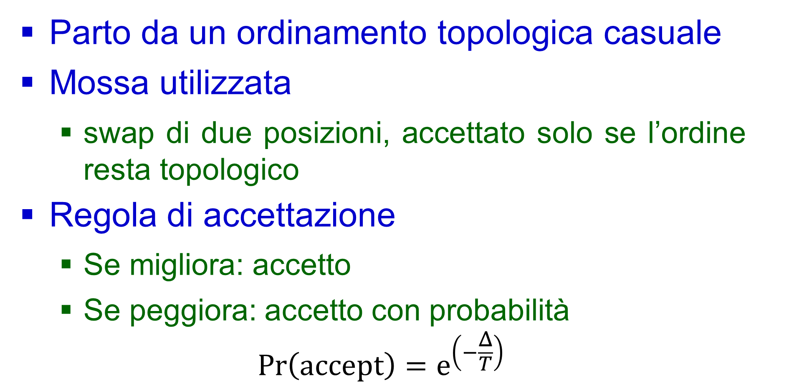
Simulated annealing
Parto da un ordinamento topologica casuale
Mossa utilizzata
swap di due posizioni, accettato solo se l’ordine resta topologico
Regola di accettazione
Se migliora: accetto
Se peggiora: accetto con probabilità
$$Pr\left(accept\right)=ⅇ^{\left(−\frac{Δ}{T}\right)}$$

Slide 10
Parametri simulated annealing
Metodo pratico per settare T_start nel SA [Ben-Ameur 04]
Prendi un ordine topologico casuale
Prova tante mosse try_swap a caso
Per le mosse valide, calcola delta = neighbor_cost - current_cost
Raccogli solo i delta > 0
Prendi la mediana d
Imposta T_start = - d / ln(p0) con p0 tra 0.7 e 0.9 (0.8)

Slide 11
Parametri simulated annealing
Utilizzando ragionamenti analoghi, i parametri sono stati impostati nel seguente modo:
T_start=50.0
T_end=1.0
alpha=0.99
iters_per_T=200

Slide 12
Euristiche greedy(costruzione incrementale)
Schema
Mantengo i nodi “disponibili” (indegree 0)
A ogni passo scelgo il nodo con score minimo: score1(𝑖)=𝑐(𝑖)/𝑝(𝑖) score2(𝑖)=𝑐(𝑖)/(1-𝑝(𝑖)) ​

Slide 13

Esempio euristica greedy1
Esecuzione Greedy
Calcolo score1: score(A)=6.67 score(B)=3.33 score(C)=6.25 score(D)=4.21 score(E)=1.43
Step 0 disponibili: {A, B} → min score = B
Step 1 disponibili: {A, D} (D sblocca perché dipende solo da B) → min = D
Step 2 disponibili: {A} → A
Step 3 disponibili: {C} (C sblocca perché A e B sono fatti) → C
Step 4 disponibili: {E} (E sblocca perché C e D sono fatti) → E
​

Slide 14
Implementazione
Librerie
Networkx per DAG e topological sort
Streamlit per demo interattiva
Pandas + export Excel per risultati batch
Matplotlib per plot grafico

Slide 15
Implementazione
Struttura file
problem.py: modello/ expected_cost()/ mosse valide (try_swap)
exact.py: enumerazione di tutti i topological sort(backtracking)
heuristics.py: greedy + simulated annealing
app.py: UI Streamlit + grafici + export
batch_run.py: esecuzione su cartella /test e salvataggio batch_results.xlsx

Slide 16
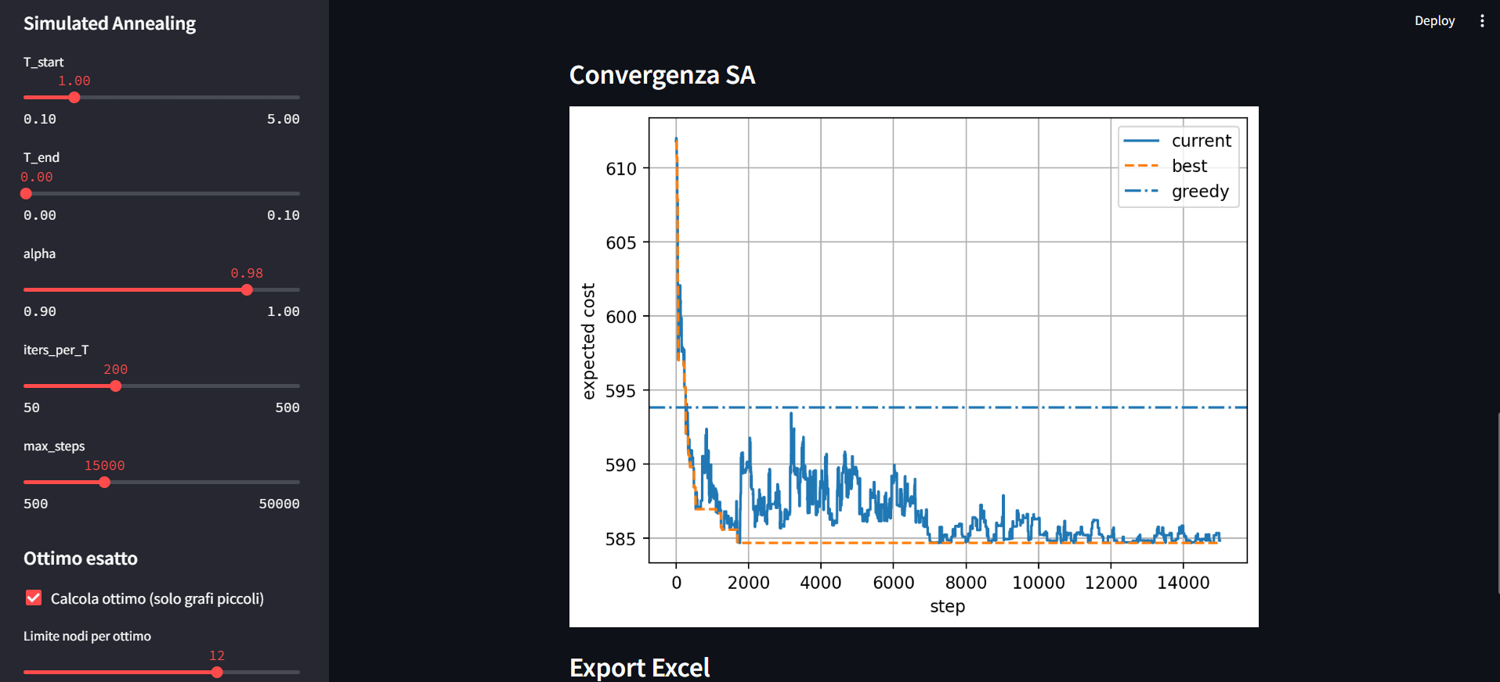
Interfaccia applicazione

Slide 17
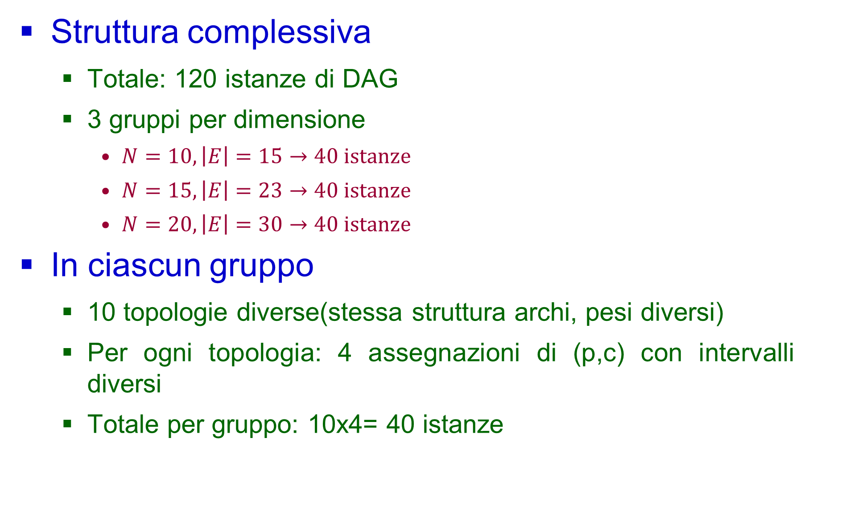
Dataset di test(120 istanze)
Struttura complessiva
Totale: 120 istanze di DAG
3 gruppi per dimensione
$N=10, \left|E\right|=15→40 istanze$
$N=15, \left|E\right|=23→40 istanze$
$N=20, \left|E\right|=30→40 istanze$
In ciascun gruppo
10 topologie diverse(stessa struttura archi, pesi diversi)
Per ogni topologia: 4 assegnazioni di (p,c) con intervalli diversi
Totale per gruppo: 10x4= 40 istanze

Slide 18
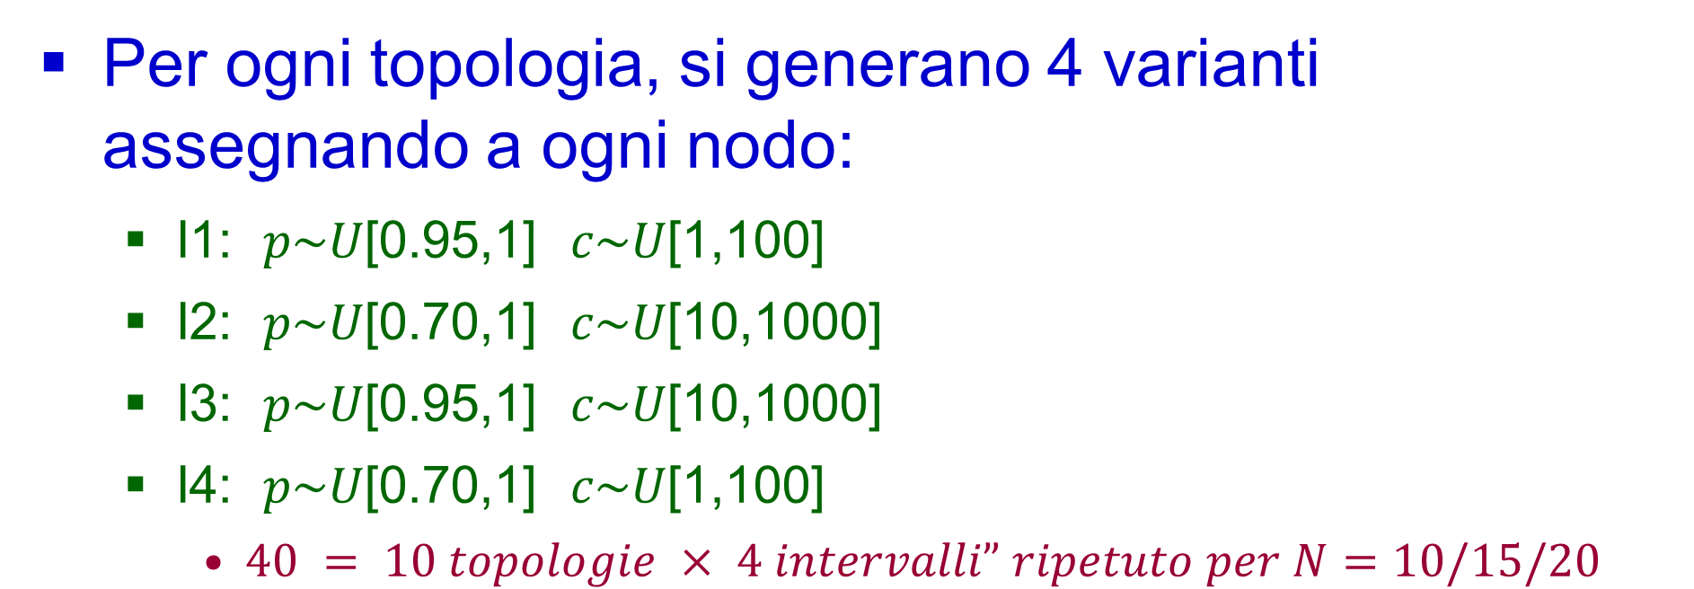
Dataset di test(120 istanze)
Per ogni topologia, si generano 4 varianti assegnando a ogni nodo:
I1: 𝑝∼𝑈[0.95,1] 𝑐∼𝑈[1,100]
I2: 𝑝∼𝑈[0.70,1] 𝑐∼𝑈[10,1000]
I3: 𝑝∼𝑈[0.95,1] 𝑐∼𝑈[10,1000]
I4: 𝑝∼𝑈[0.70,1] 𝑐∼𝑈[1,100]
$40 = 10 topologie × 4 intervalli” ripetuto per N=10/15/20$

Slide 19
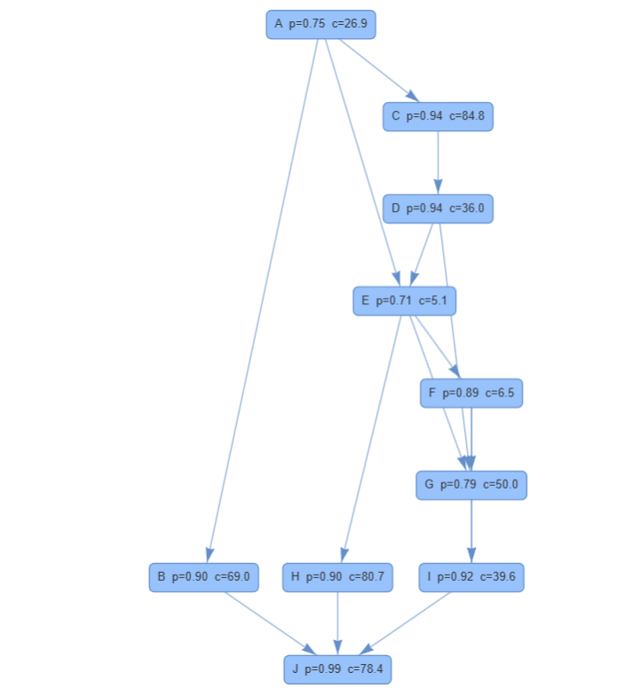
Esempio grafo primo gruppo(n=10)

Slide 20
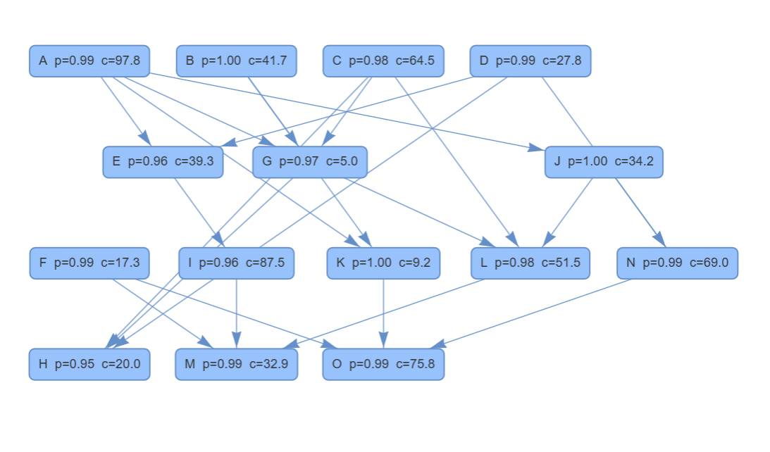
Esempio grafo secondo gruppo(n=15)

Slide 21
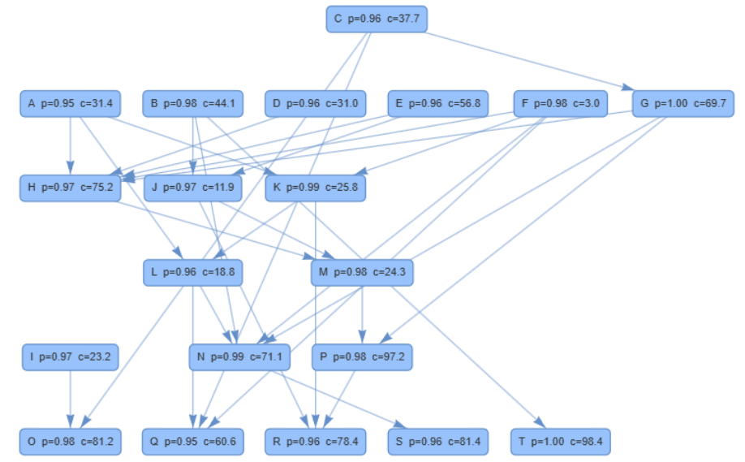
Esempio grafo terzo gruppo(n=20)

Slide 22
Risultati(1)
Greedy2 domina Greedy1
Miglioramento di ~3.6% in media
L’effetto cresce con N (circa -1.7% a N=10 → -4.9% a N=20)

Slide 23
Risultati(2)
SA è quasi sempre la soluzione migliore, soprattutto nell’intervallo
Intervallo | SA vs Greedy2 (media) | SA vs Greedy1 (media)
I1 (p alte, costi bassi) | ~0% | -0.6%
I2 (p 0.7–1, costi 10–1000) | -4.16% | -9.68%
I3 (p alte, costi alti) | -0.48% | -1.0%
I4 (p 0.7–1, costi 1–100) | -1.02% | -8.69%
Possibile interpretazione: quando molte probabilità non sono vicinissime a 1 (I2/I4) e/o i costi sono grandi e variabili (I2), la scelta dell’ordine impatta molto il costo atteso → il simulated annealing si rivela molto efficace

Slide 24
Risultati(3)
Su N=10: SA è praticamente ottimo
Algoritmo | Gap medio vs OPT | % volte esattamente OPT
Greedy1 | +2.56% | 15%
Greedy2 | +0.69% | 65%
SA | +0.0067% | 92.5%

Slide 25
Risultati(4)
SA è molto più lento dei greedy
Tempi medi Greedy: ~0.05–0.08 ms
Tempi medi SA: ~83 ms (N10)| 99 ms (N15) 119 ms (N20)

Slide 26
Risultati(5)
SA spesso trova il valore che restituirà come valore finale abbastanza presto
Dalla colonna sa_time_to_final_best_frac:
mediana ≈ 0.38 → in metà casi il best finale arriva entro il 38% del tempo
primo quartile ≈ 0.07 → in un 25% dei casi arriva entro il 7%
Questo è utile per motivare early stopping o budget time-based.

Slide 27
Idee per sviluppi futuri
Migliorare la ricerca
Mosse più ricche dello swap: aggiungere la mossa di insert
Multi-start SA / restart
Tabu Search(+ altre infinite metaeuristiche…)
Modello più realistico
Probabilità dipendenti/condizionate
Stop non al primo fallimento (k-out-of-n, soglie, ecc.)
Vincoli aggiuntivi (es. finestre temporali)

Slide 28
Bibliography and further readings
[Ben-Ameur 04] W. Ben-Ameur “Computing the Initial Temperature of Simulated Annealing”. Computational Optimization and Applications, 29, 369–385, 2004
[Berend et al. 14] Optimal ordering of independent tests with precedence constraints, Discrete Applied Mathematics, 2014

